Slide 1

SBER ONLINE
ФИРМАЧИ
Система классификации отзывов пользователей

Slide 2


КОМАНДА
ФИРМАЧИ
В приложении есть баг:
при переводе с карты на карту не видит денег на счету. Помогает только
перезагрузка приложения
Разработать систему классификации отзывов пользователей в AppStore / Google Play
Добавьте возможность
изменения шрифта!
В диалогах он ужасно
большой!
С каждым днём прога
все лучше и лучше!!!
Ребята вы молодцы. Стало
проще ориентироваться в
нем и интерфейс гораздо
приятнее стал.👍👍👍👍👍
А также уметь отправлять ответственным командам
Уметь учитывать их тональность (баг, дефект, замечание, пожелание)

Slide 3
ЗАДАЧА
ФИРМАЧИ
В приложении есть баг:
при переводе с карты на карту не видит денег на счету. Помогает только
перезагрузка приложения
Разработать систему классификации отзывов пользователей в AppStore / Google Play
Добавьте возможность
изменения шрифта!
В диалогах он ужасно
большой!
С каждым днём прога
все лучше и лучше!!!
Ребята вы молодцы. Стало
проще ориентироваться в
нем и интерфейс гораздо
приятнее стал.👍👍👍👍👍
А также уметь отправлять ответственным командам
Уметь учитывать их тональность (баг, дефект, замечание, пожелание)

Slide 4
РЕШЕНИЕ
ФИРМАЧИ
Для решения задачи
мы применяем несколько подходов
Система определения эмоций на основе нейросети с использованием библиотеки DeepPavlov
Кластеризация отзывов, извлечение наиболее значимых фраз из групп с помощью tf-idf
Распределение отзывов по командам на основе собранной информации

Slide 5
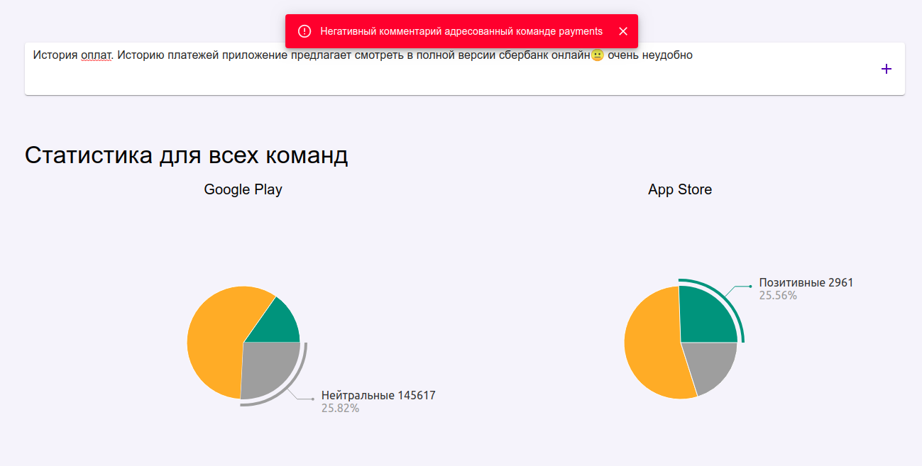
РЕАЛИЗАЦИЯ
ФИРМАЧИ

